Slide 1
CHECAGEM DE PRESENÇA por reconhecimento facial
Curso: Ciência da Computação
Requisitos:
Sensor
Atuador
SW de tempo real
Microcontrolador
I.A.

Slide 2
Grupo de trabalho
Gabriel Soares Araújo – RA: N1645C0
Lucas Amorim – RA: N164AB9
Lucca Kazlauskas Zaccaria – RA: D508AB7
Matheus Lopes de Jesus – RA: N145986

Slide 3
Hora-aula = hora-conhecimento?
34% de tempo em atividades burocráticas (Brasil);
Checagem de presença ocupa de 5 até 20 minutos por aula, além da perda de foco da turma;
15% nos Países da OCDE (Organização para Cooperação e Desenvolvimento Econômico);
Brasil 33min x 42min Países OCDE (50 min. Hora-aula);
Em 200 dias letivos, 5 aulas por dia, perdemos 283 horas e 20 minutos de tempo produtivo em aula no Brasil.

Slide 4
Objetivo de solução
Automatizar o processo de checagem de presença;
Não exigindo a pausa na aula para o processo.
Uso de Reconhecimento Facial;
Não exigir a interação humana para a execução da checagem.
Escalar a solução com o uso de microcontrolador SoC (ESP32-CAM).
Viabilizar a solução para instituições de ensino de qualquer tamanho.

Slide 5
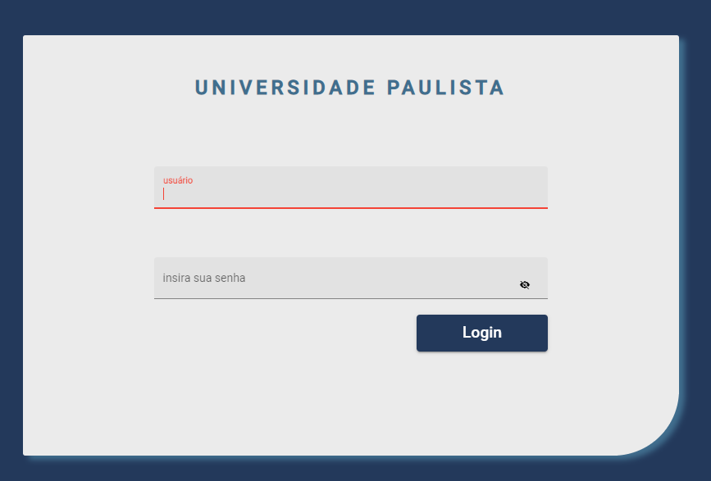
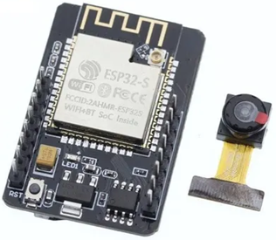
funcionamento
Aplicação e Módulo;

Slide 6
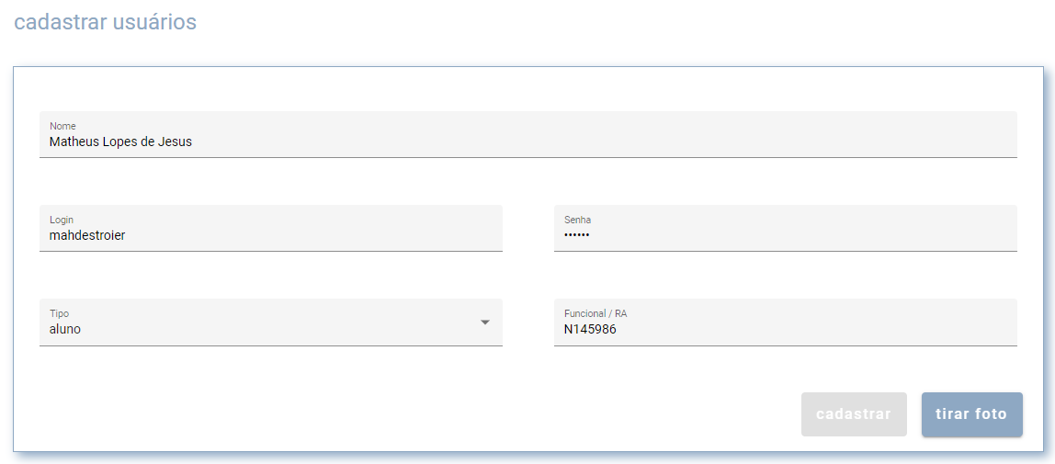
INTERAÇÕES COM A APLICAÇÃO WEB
Usuários e Interações com o Sistema.
Checagem de Presença com captura de imagem recorrente (75% do tempo de aula).
Cadastro do aluno.

Slide 7
DESENHO DA SOLUÇÃO
Definições técnicas.
Viabilidade.
Arquitetura da Solução Distribuída e Escalabilidade.

Slide 8





Definições técnicas
Softwares gratuitos e/ou de código aberto.
Módulo: hardware e custo.
Aplicação WEB e funcionalidades.
Servidor e Conteinerização.

Slide 9
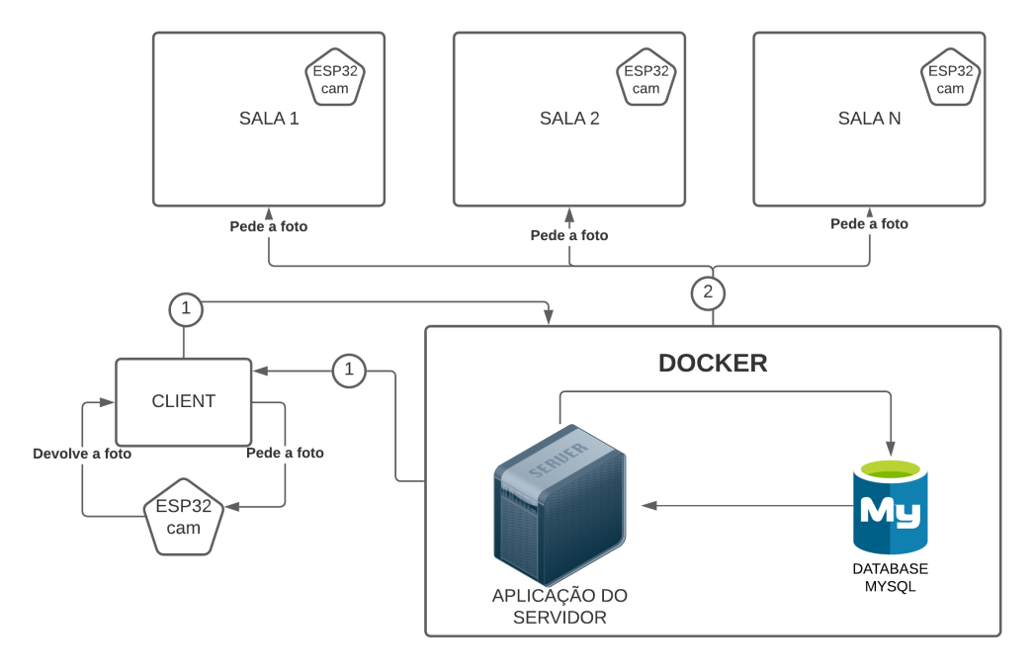
arquitetura

Slide 10

Demonstração core

Slide 11
Demonstração solução completa

Slide 12
Dúvidas e apontamentos?
“Todos precisamos de pessoas que nos dêem feedback. É assim que melhoramos.” - Bill Gates

Slide 13

Obrigado pela atenção! ;d

